Slide 1
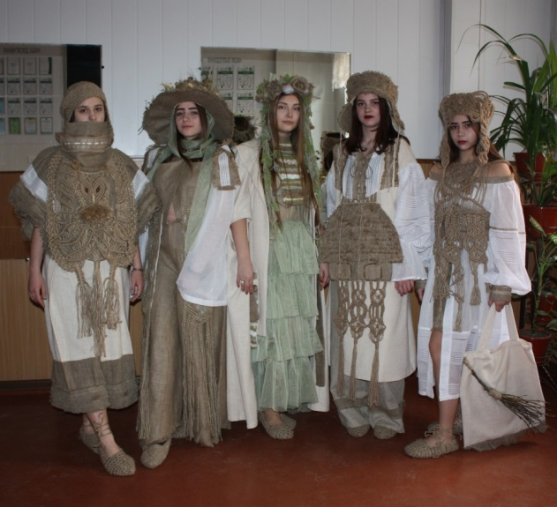
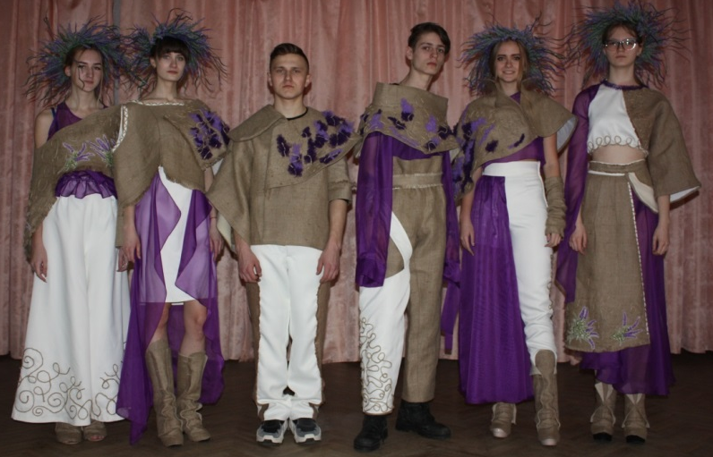
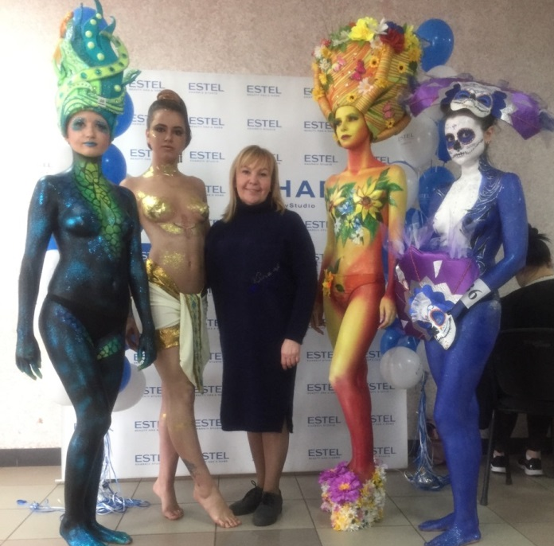
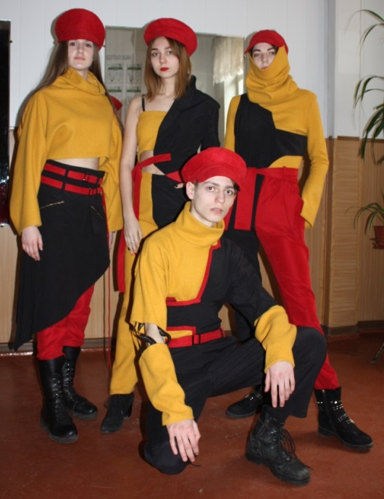
Досягнення студентів та викладачів
Державного вищого навчального закладу
Текстиль
ДВНЗ
"ХКТД"
Дизайн
«Харківський коледж текстилю та дизайну»
Сервіс

Slide 2
2018 рік

Slide 3
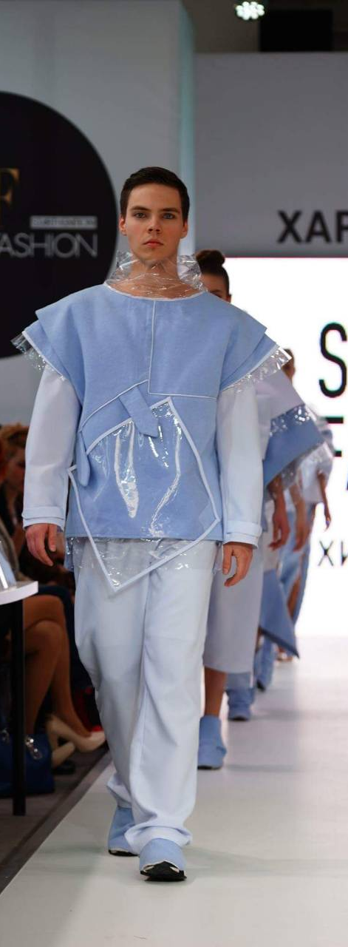
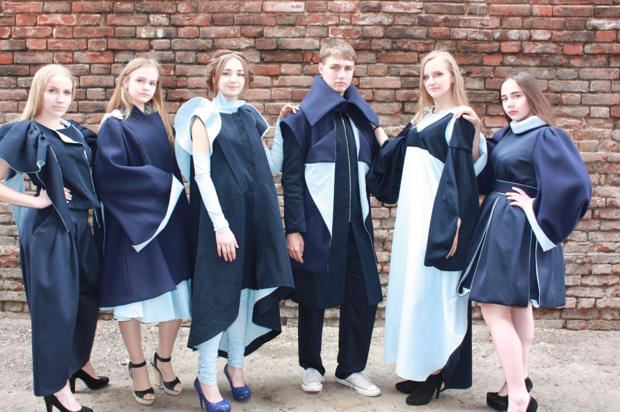
XVIІІ Міжнародний конкурс молодих дизайнерів «PECHERSKI KASHTANY»
Київський національний університет технологій та дизайну у травні 2018 року провів XVІІI Міжнародний конкурс молодих дизайнерів «PECHERSKI KASHTANY», де показали свої колекції дизайнери-початківці. Серед учасників конкурсу був театр мод «Текстимул» зі студентськими колекціями «Хіна Мацурі», «Cold Star» під керівництвом викладача Міхєєвої Л.С.
Студентка Гузовська О. посіла ІІ місце в номінації «Батік», а інші студенти коледжу отримали дипломи конкурсу.

Slide 4








Slide 5







Slide 6
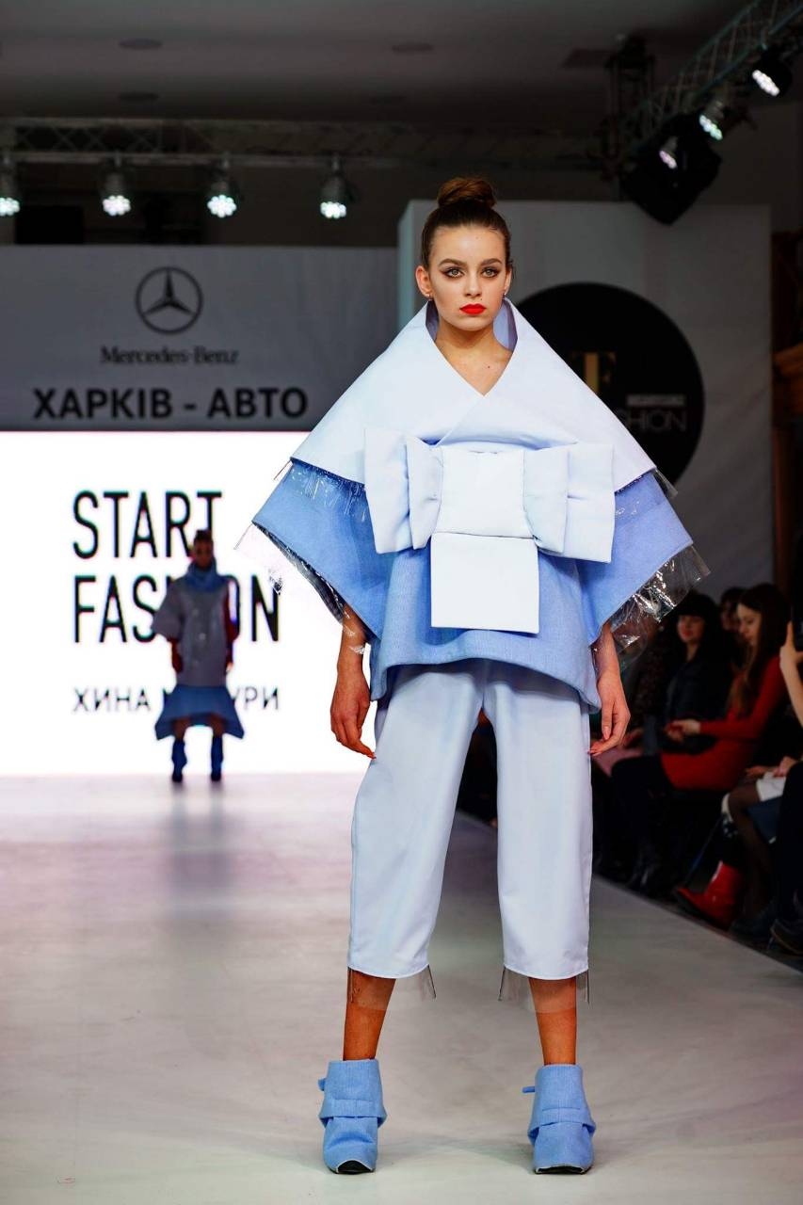
Всеукраїнський
фестиваль молодих дизайнерів
«Барви Поділля-2018»
Хмельницький національний університет, Спілка дизайнерів України у червні 2018 року організували та провели Всеукраїнський фестиваль молодих дизайнерів
«Барви Поділля-2018».
Дипломом І ступеня була нагороджена студентська колекція «Хіна Мацурі», а Дипломом ІІІ ступеня – студентська колекція
«Cold Star».

Slide 7











Slide 8
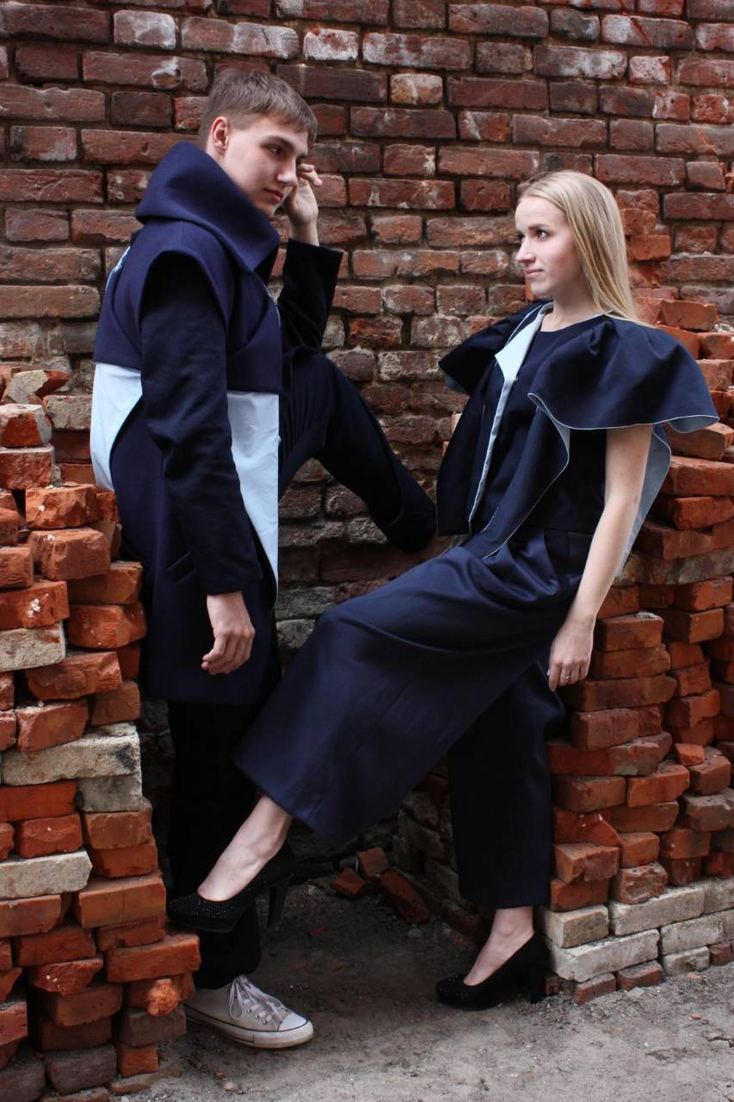
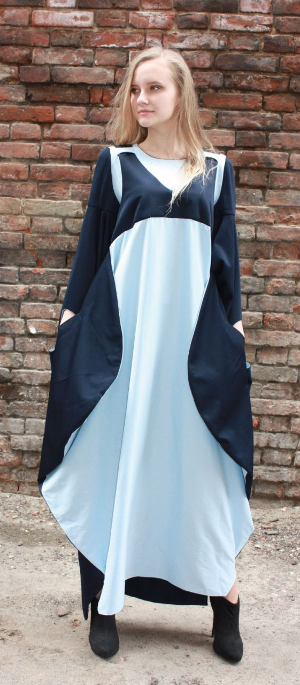
Колекція «Cold Star»

Slide 9
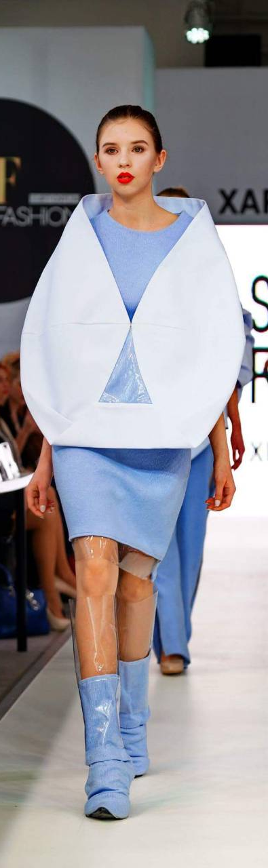
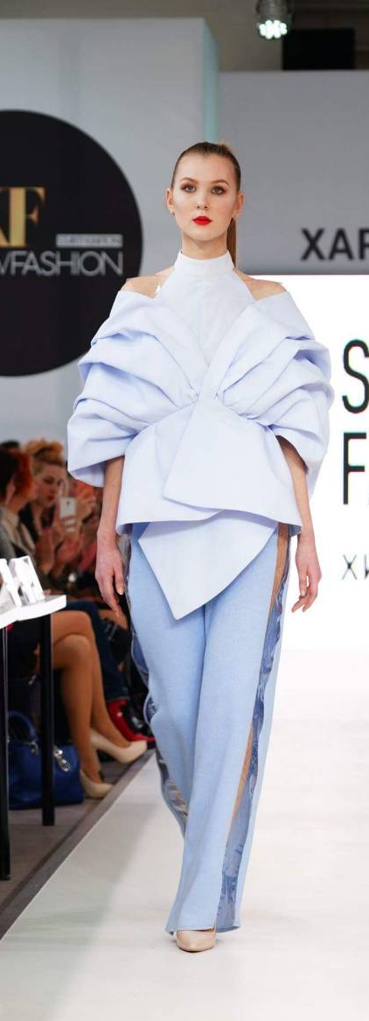
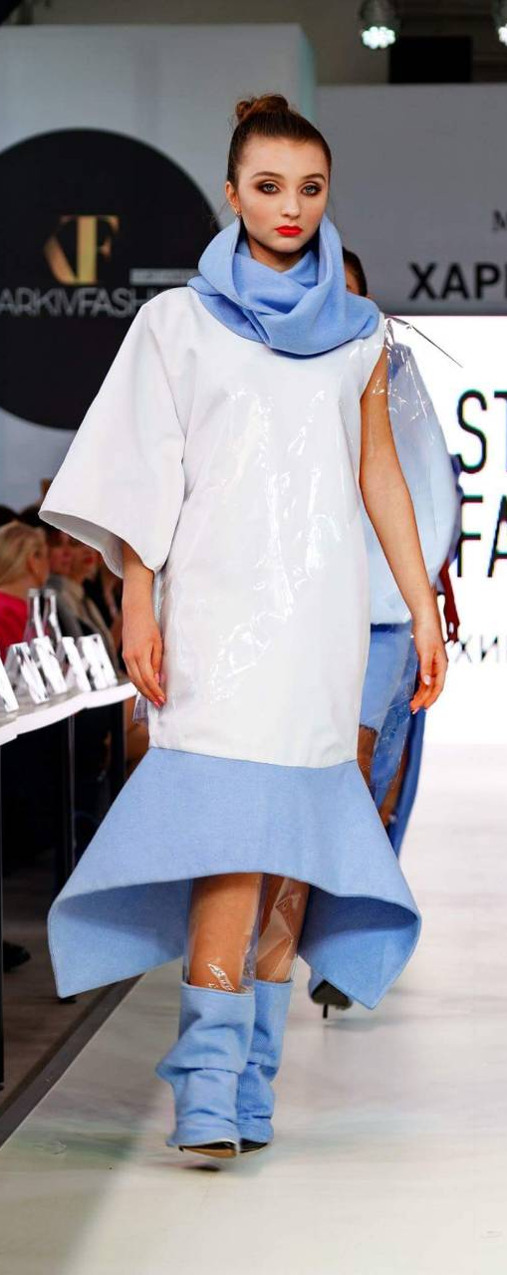
Колекція «Хіна Мацурі»

Slide 10


VIІІ Всеукраїнський конкурс студентів-дизайнерів одягу «Битва модельєрів-2018»
У жовтні 2018 року у Львові відбувся VIІІ Всеукраїнський конкурс студентів-дизайнерів одягу «Битва модельєрів - 2018». Організатором конкурсу є Львівський коледж легкої промисловості КНУТД.
Студенти ДВНЗ «Харківський коледж текстилю та дизайну» спеціалізації «Моделювання та конструювання промислових виробів» показали свою фахову майстерність –
студентські колекції одягу «Культ», «Діти сонця», «Пробудження світанку» , «Хіна Мацурі» стали лауреатами конкурсу і були нагороджені Дипломами.

Slide 11

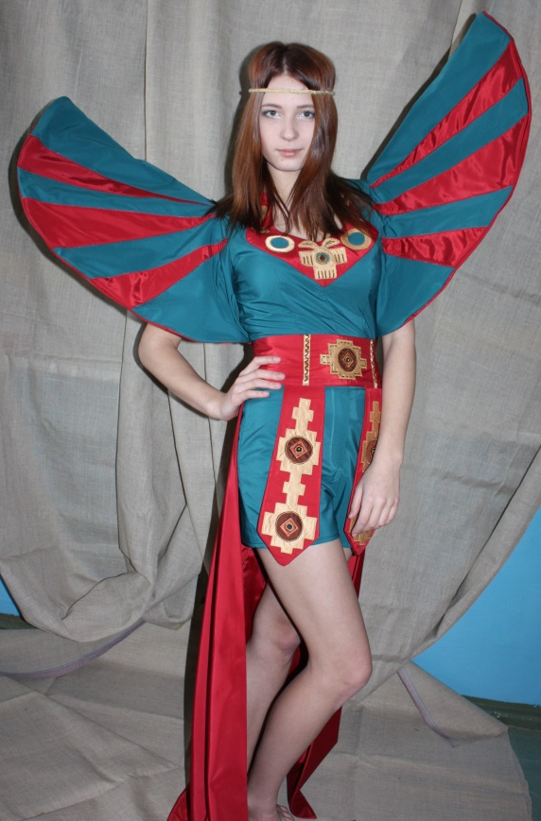
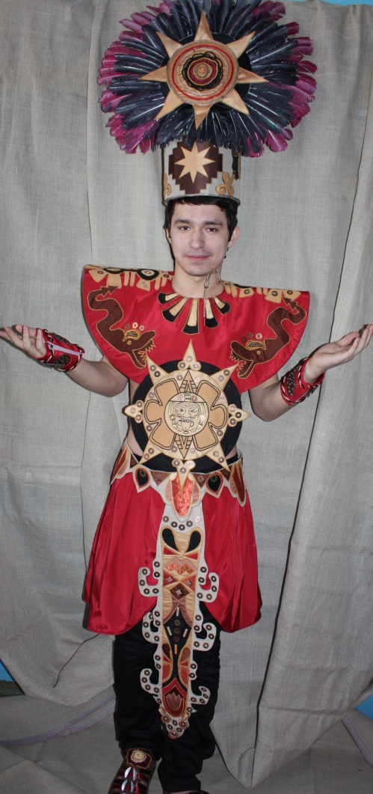



Slide 12

Фестиваль
студентської моди
«Весняні ластівки - 2018»
Українська інженерно-педагогічна академія в березні 2018 року організувала та провела
Фестиваль студентської моди
«Весняні ластівки - 2018»,
на якому свою фахову майстерність показали студенти коледжу спеціалізації «Моделювання та конструювання промислових виробів».
Студентські колекції одягу були високо оцінені журі фестивалю.
Державний вищий навчальний заклад «Харківський коледж текстилю та дизайну» нагороджений грамотою фестивалю.

Slide 13


Міський конкурс художньої самодіяльності
«Студентська весна - 2018»
Харківська міська рада, Департамент у справах сім’ї, молоді та спорту в березні 2018 року організували і провели Міський конкурс художньої самодіяльності «Студентська весна 2018», де свою фахову майстерність показали студенти спеціалізації «Моделювання та конструювання промислових виробів», які посіли І місце в Оригінальному жанрі та І місце в Інструментальному жанрі.

Slide 14




Slide 15

Міжнародний конкурс молодих дизайнерів «Україна квітуча 2018»
Національна академія керівних кадрів культури і мистецтв у січні 2018 року провела Міжнародний конкурс молодих дизайнерів «Україна квітуча 2018», на якому свої роботи представили студенти спеціалізації «Графічний дизайн». Студентки цієї спеціалізації Глазунова Софія і Гунько Дарина були нагороджені Дипломом ІІ ступеня.

Slide 16


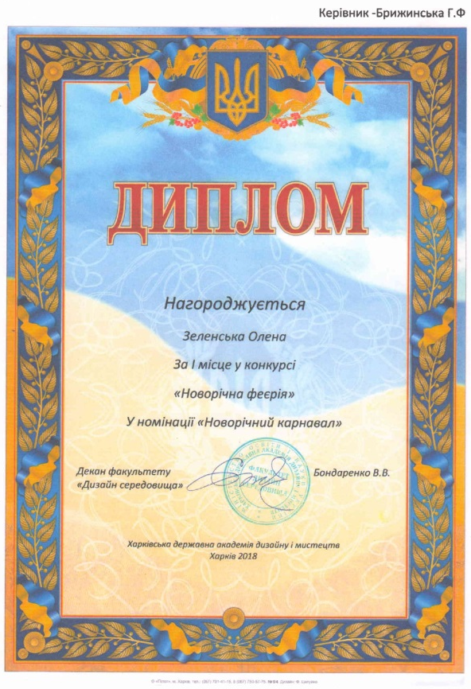


Конкурс ескізів костюму «Новорічна феєрія»
Харківська державна академія дизайну і мистецтв у грудні 2018 року організувала і провела конкурс ескізів костюму «Новорічна феєрія», в якому студенти спеціалізації «Графічний дизайн» Огородник А., Зеленська О., Вільд Р. посіли І місце; Гузовська О. посіла ІІ місце.

Slide 17
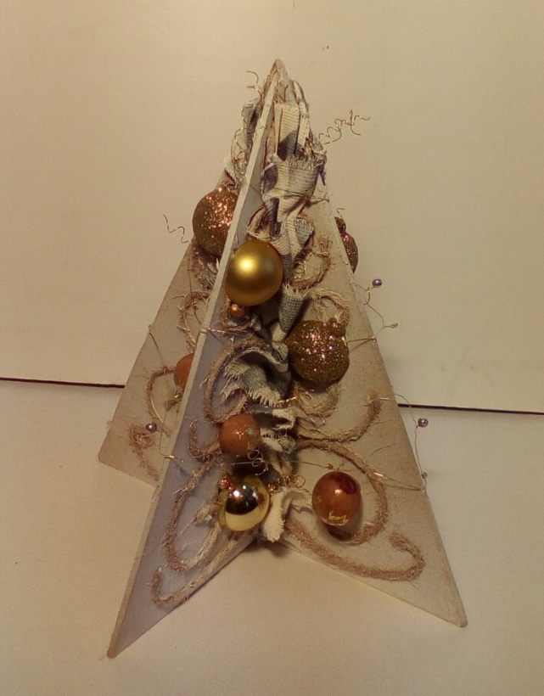
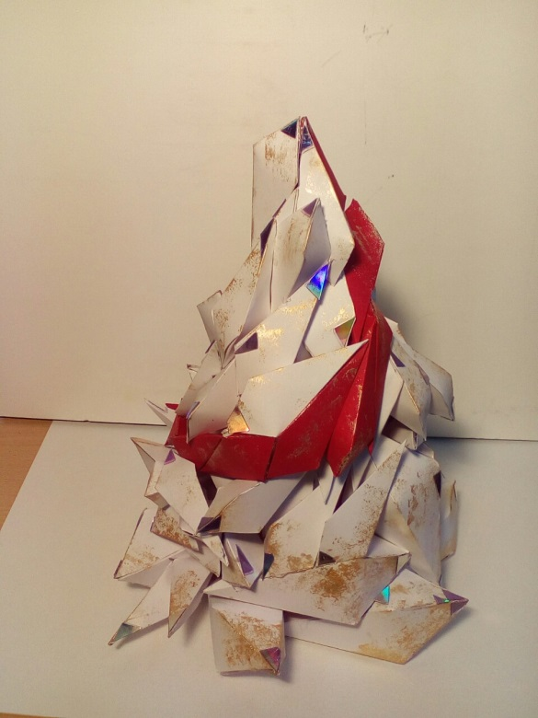
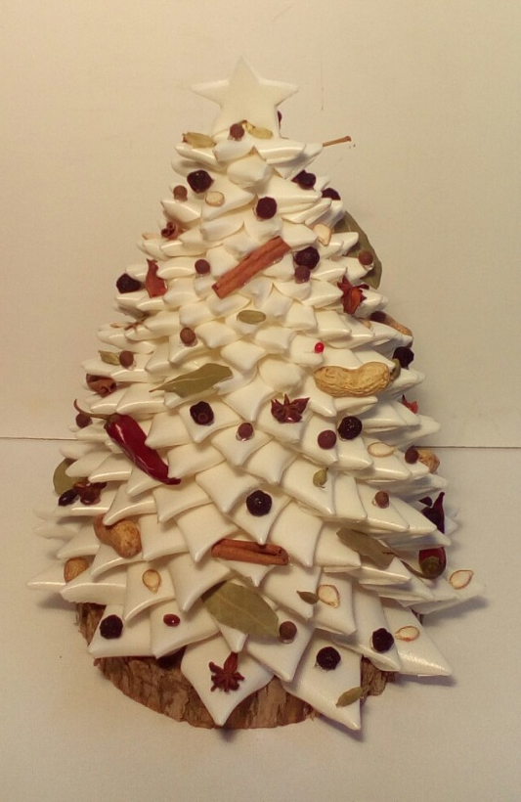
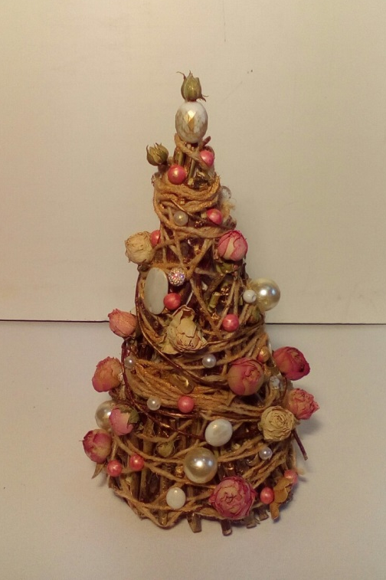
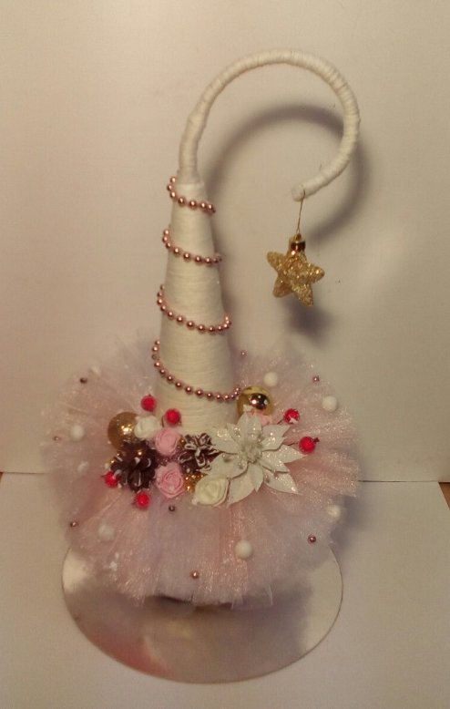
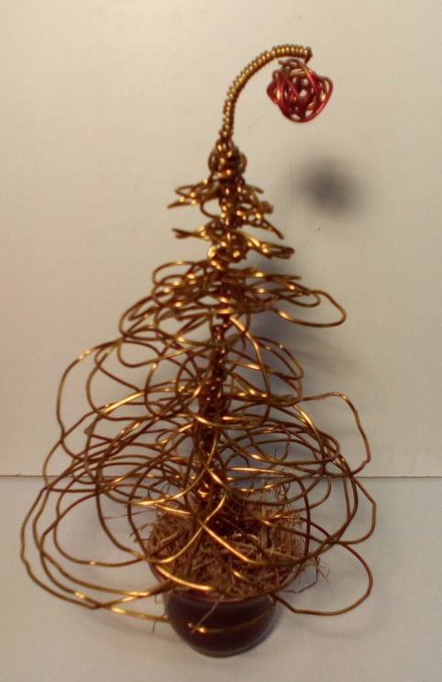

Slide 18








Slide 19






Slide 20
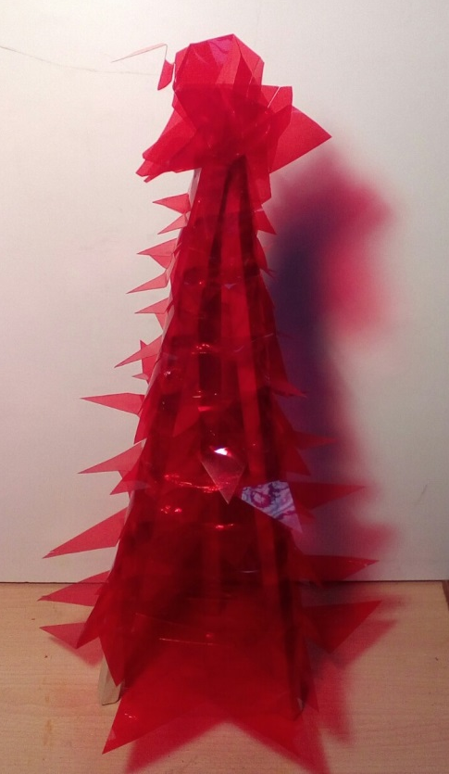
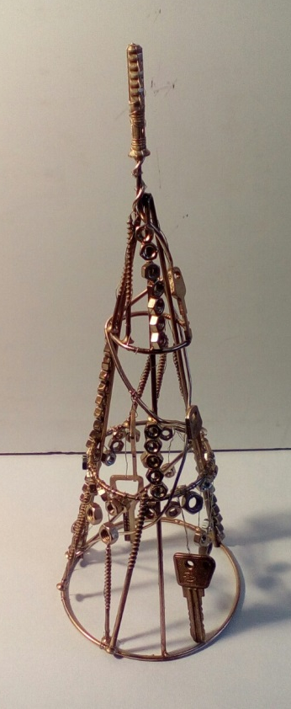
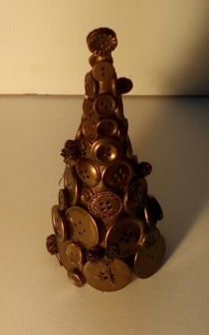
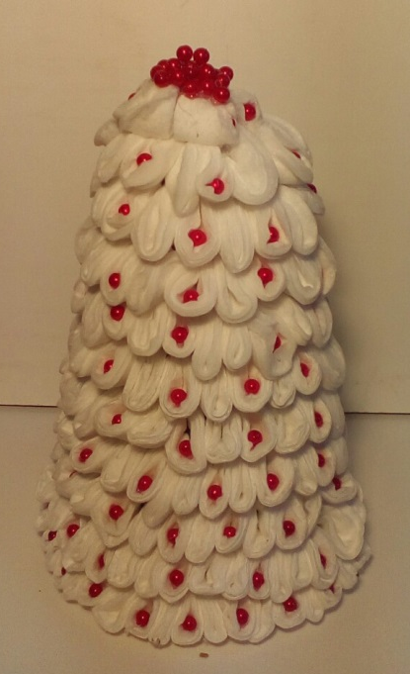
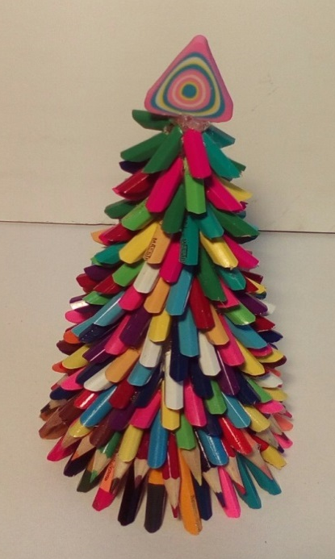

Slide 21



Відбірковий тур Чемпіонату Союзу перукарів України з перукарського мистецтва 2018
У 2018 року в Харкові
пройшов Відбірковий тур Чемпіонату Союзу перукарів України з перукарського мистецтва, макіяжу і нігтьової естетики
«Весняний кубок Харкова 2018».
Студенти коледжу спеціалізації «Перукарське мистецтво та декоративна косметика» під керівництвом викладачів
Крупки О.Є., Коннової Т.А. взяли участь і відбірковому турі та посіли
11 призових місць у різних номінаціях.
Поздоровляємо наших переможців і бажаємо подальшого розвитку
фахової майстерності.

Slide 22
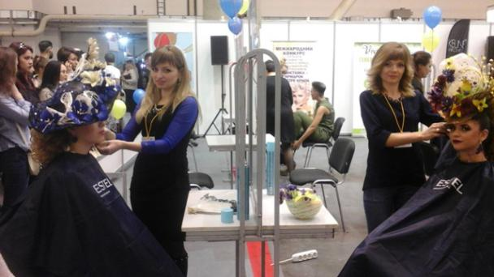
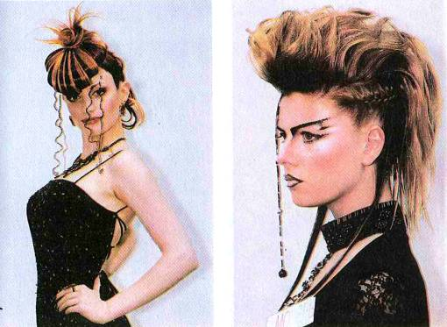



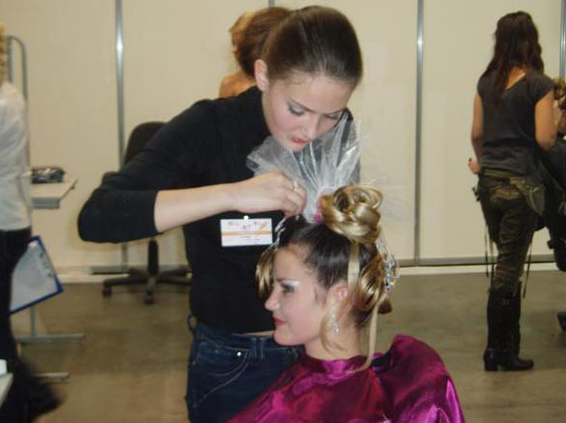






Відбірковий тур Чемпіонату Союзу перукарів України з перукарського мистецтва 2018

Slide 23



ІІ регіональний турнір з фінансової грамотності
«Business sharks»

Slide 24
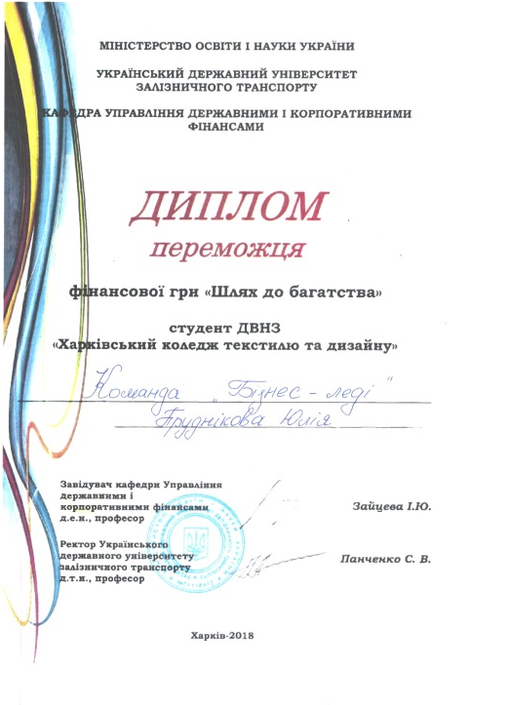
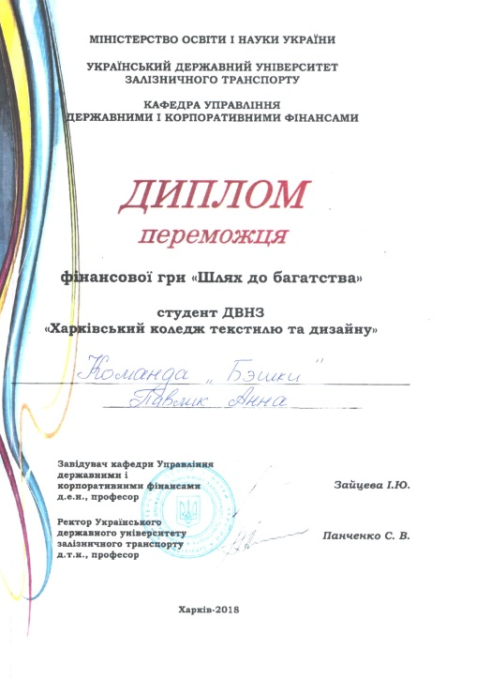

Фінансова гра
«Шлях до багатства»

Slide 25






Обласна студентська олімпіада за спеціальністю
«Бухгалтерський облік»

Slide 26

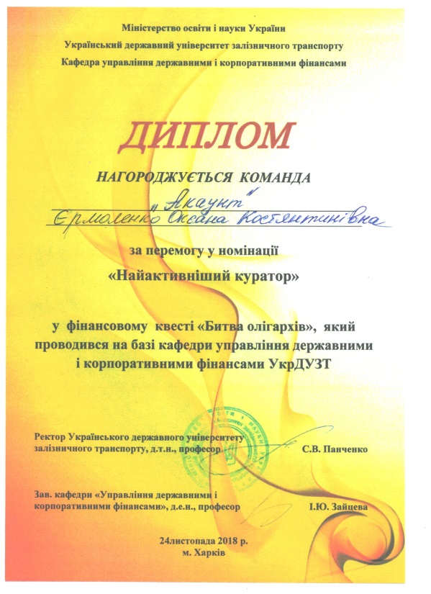

Фінансовий квест «Битва олігархів»

Slide 27


Інтелектуальна гра «Економічний квест»

Slide 28





Конкурс на знання бухгалтерського обліку та фінансів

Slide 29



Фестиваль «Весняні акорди»

Slide 30









Всеукраїнська науково-практична конференція «Фундаментальні та прикладні дослідження в хімії: гіпотези, проблеми, результати»

Slide 31

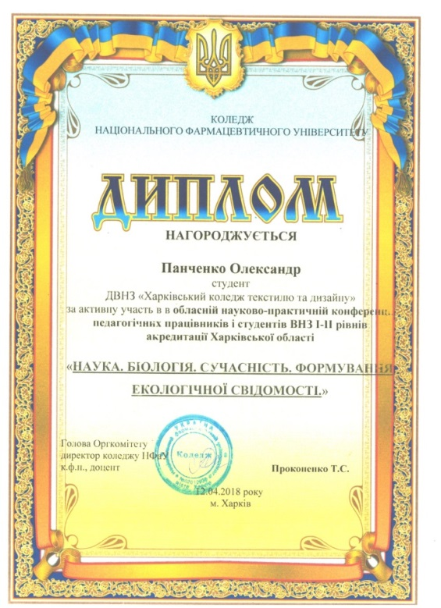

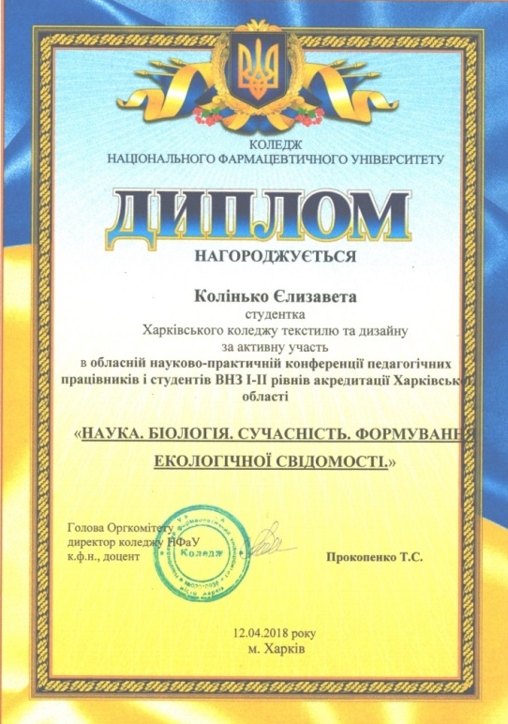



Обласна науково-практична конференція «Наука. Біологія. Сучасність. Формування екологічної свідомості»

Slide 32




Обласна студентська екологічна конференція «Екологія. Екологічні проблеми сучасності та новітні технології енергозбереження»

Slide 33




ІV конкурс на екологічну тематику

Slide 34

І Регіональна студентська конференція «Practicefest»

Slide 35


Студентська міжвузівська науково-практична конференція
«Безпека життєдіяльності в сучасному світі»

Slide 36


Обласна олімпіада із зарубіжної літератури

Slide 37






Чемпіонат області з армспорту серед юніорів 1997 р.н.

Slide 38

Центр гендерної культури
у рамках
Місяця жіночої історії
провів квест «Вулицями жіночої історії», де студенти нашого коледжу отримали сертифікат за кращу мотивацію та обізнаність

Slide 39




Всеукраїнський конкурс естрадного шоу
«Лимонад»

Slide 40

V Обласний конкурс художнього слова «Поетичний настрій»
Харківський обласний театр для дітей та юнацтва організував і провів обласний конкурс художнього слова «Поетичний настрій», в якому студентка коледжу Денищенко Олена показала свою художню майстерність і стала дипломантом конкурсу.

Slide 41





ІІ міський конкурс Майстрів художнього слова

Slide 42
2019 рік

Slide 43
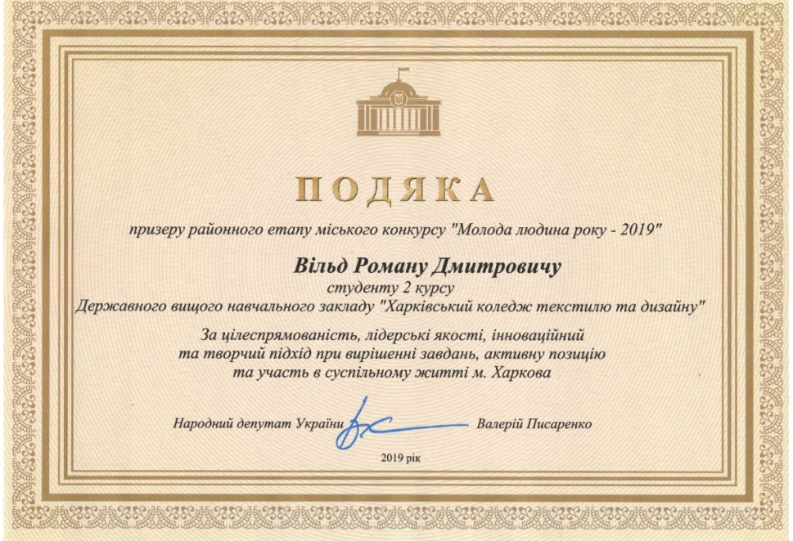

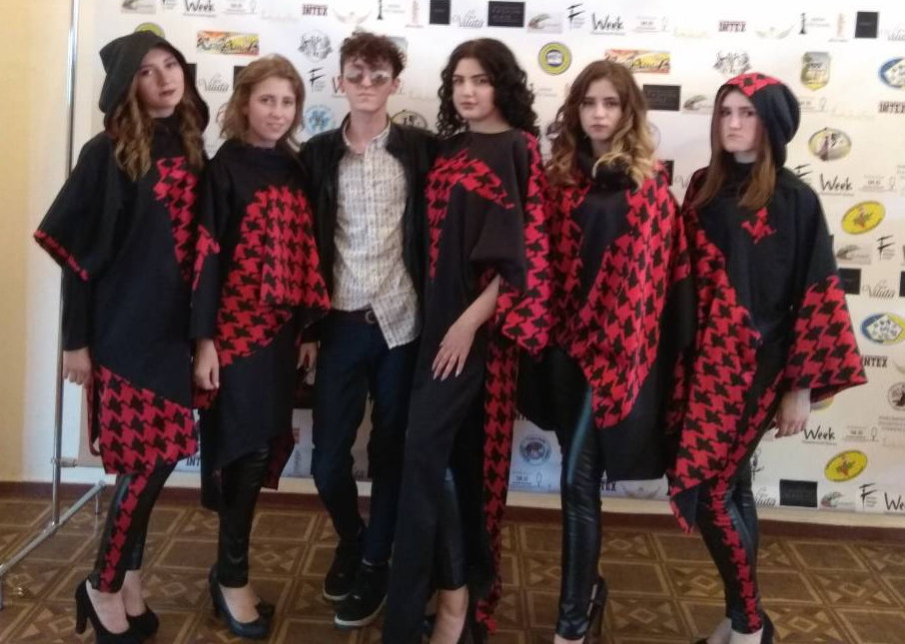
Молода людина року - 2019
Вільд Роман – студент спеціалізації «Моделювання та конструювання промислових виробів», став переможцем районного етапу міського конкурсу
«Молода людина року-2019».

Slide 44

Огородник Анна – студентка спеціалізації «Моделювання та конструювання промислових виробів», нагороджена
Дипломом ІІІ ступеня Міністерства освіти і науки України
як переможець
XIX Міжнародного конкурсу молодих дизайнерів
«Печерські каштани»

Slide 45






XIХ Міжнародний конкурс молодих дизайнерів «PECHERSKI KASHTANY»
Київський національний університет технологій та дизайну у травні 2019 року провів XIХ Міжнародний конкурс молодих дизайнерів «PECHERSKI KASHTANY», де показали свої колекції дизайнери-початківці , серед яких були і студенти нашого коледжу з колекціями «Культ», «Монстера», «Де Лавансоль». Студентська колекція
«Де Лавансоль» посіла ІІ місце.

Slide 46

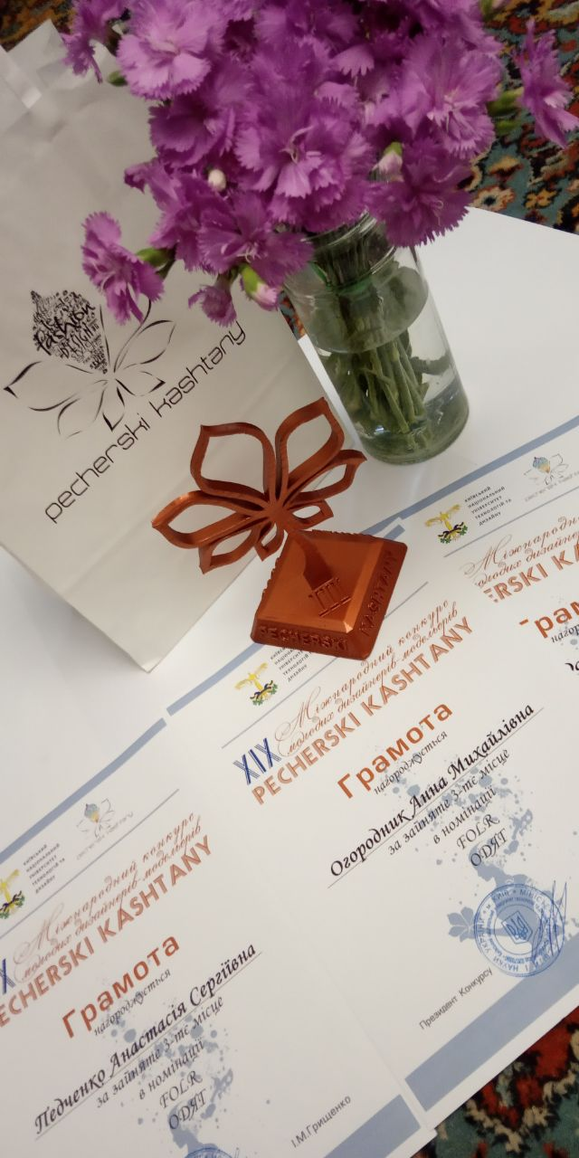
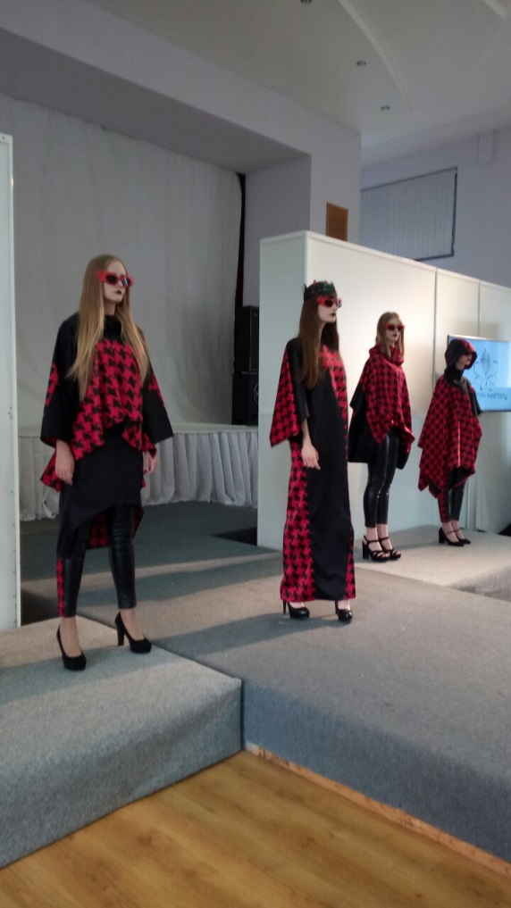
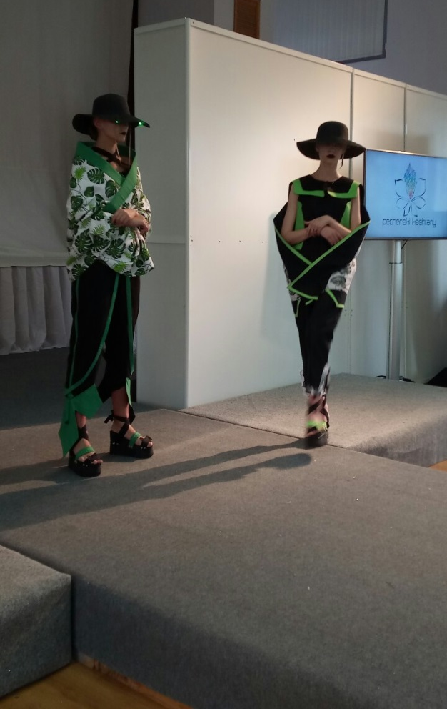

Slide 47
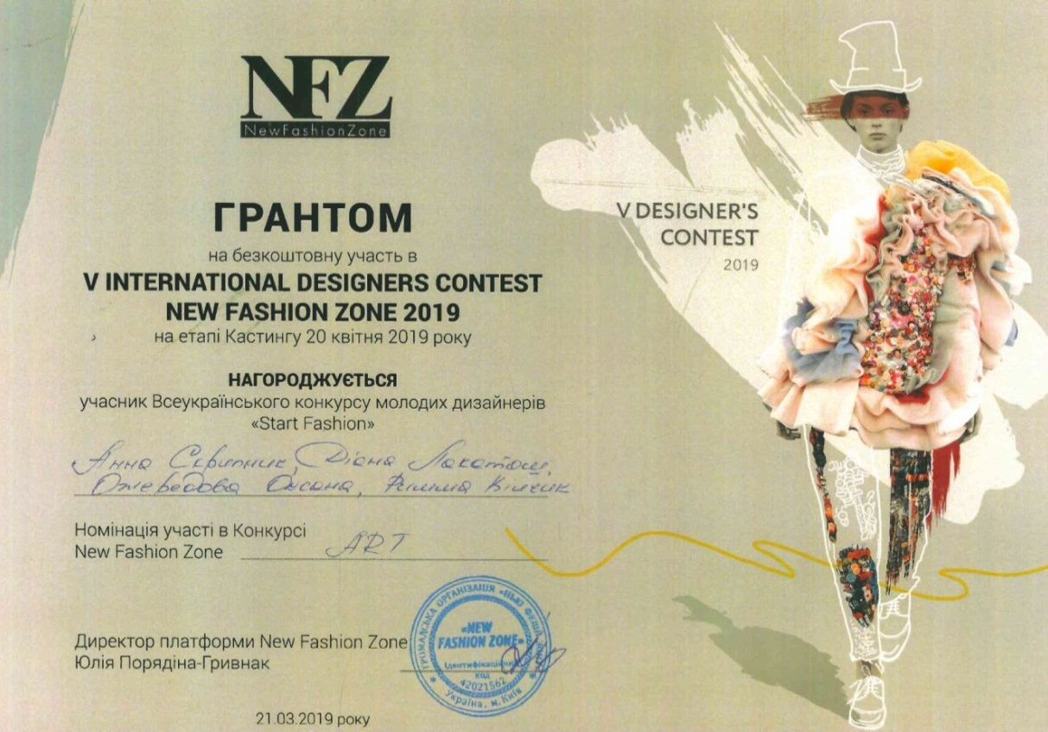
Студентки спеціалізації «Моделювання та конструювання промислових виробів» Скрипник Г., Лакатош Д., Ожередова О., Кілчик Р. отримали грантом на безкоштовну участь у
V INTERNATIONAL DESIGNERS CONTEST NEW FASHION ZONE 2019

Slide 48

V Міжнародний конкурс молодих дизайнерів «NEW FASHION ZONE»
Студенти ДВНЗ «Харківський коледж текстилю та дизайну» спеціалізації «Моделювання та конструювання промислових виробів» брали участь у
V Міжнародному конкурсі молодих дизайнерів «NEW FASHION ZONE» і посіли
ІІІ місце у номінації ART.

Slide 49




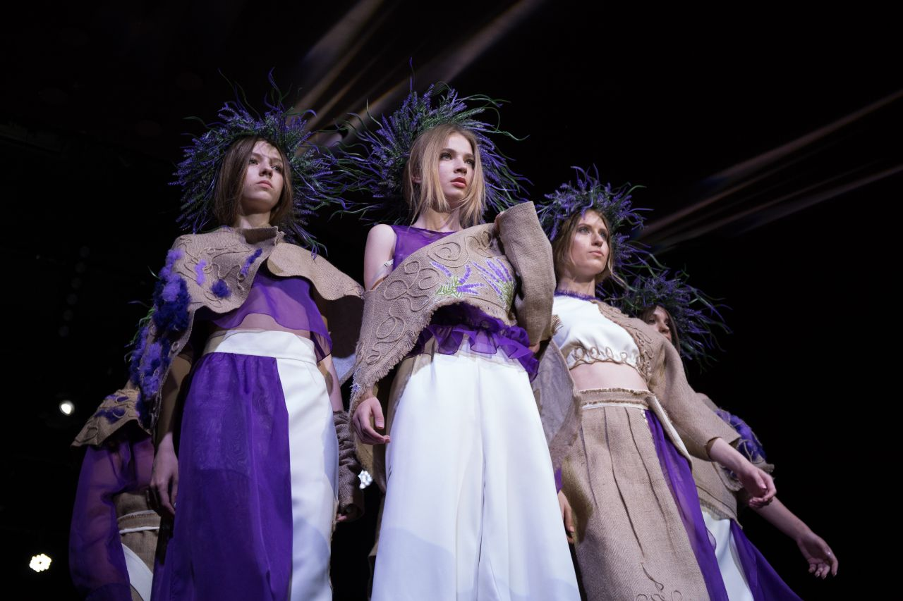

Всеукраїнський конкурс молодих дизайнерів одягу «Барви Поділля - 2019»
Хмельницький національний університет, Спілка дизайнерів України в червні 2019 року організували та провели Всеукраїнський Фестиваль молодих дизайнерів
«Барви Поділля-2019»

Slide 50
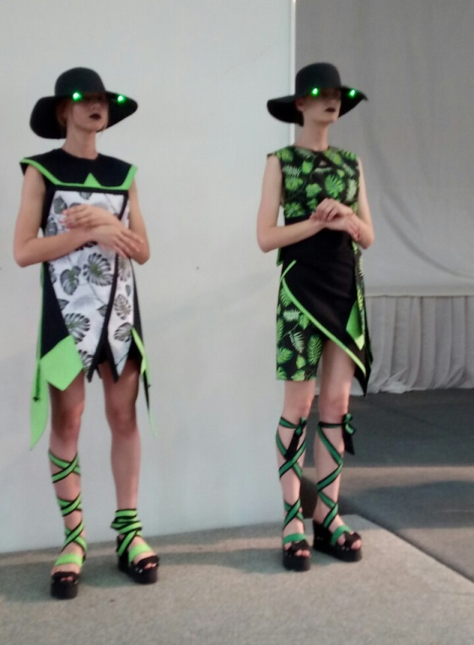
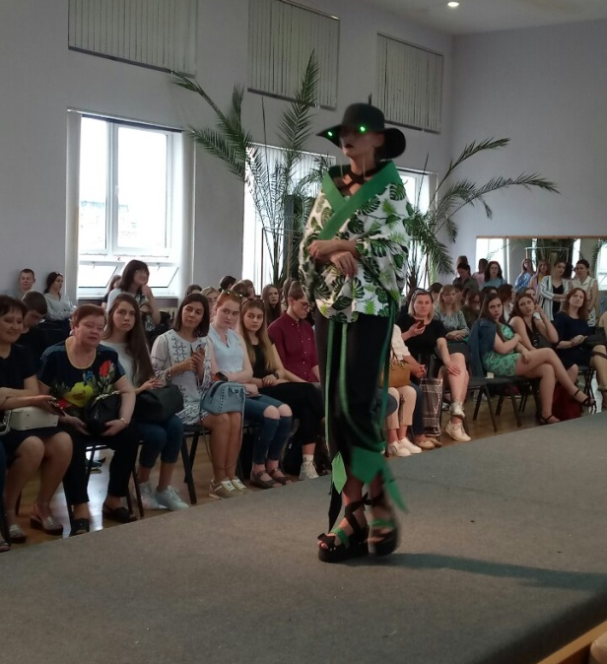
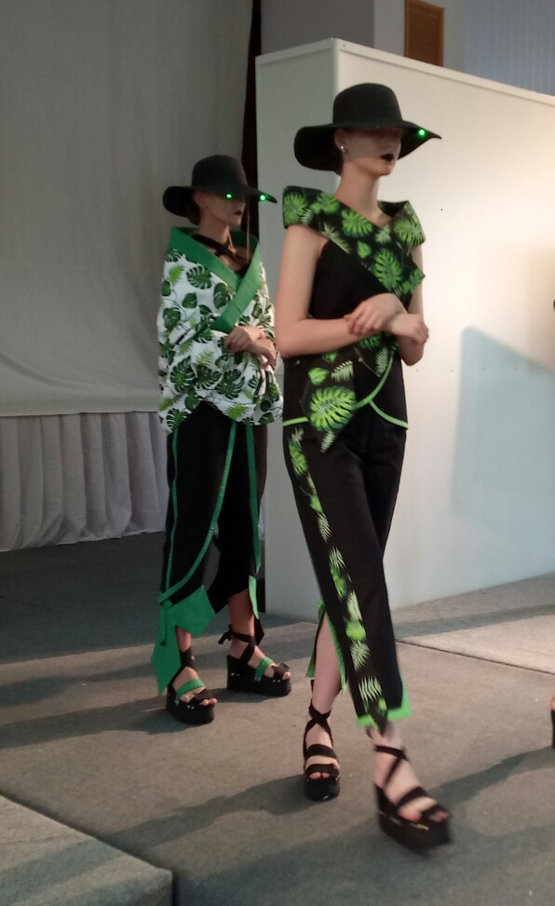
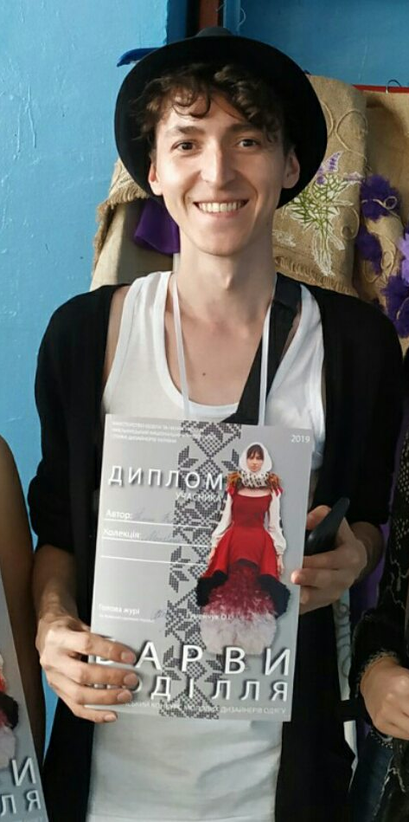
У номінації «Молода надія» Дипломом І ступеня була нагороджена авторська колекція одягу студента коледжу Вільда Романа «Monstera» під керівництвом викладача Літвінової Є.В.

Slide 51


Всеукраїнський конкурс молодих дизайнерів «Start Fashion»
Управління інноваційного розвитку та іміджевих проектів Харківської міської ради в березні 2019 року провело Всеукраїнський конкурс молодих дизайнерів «Start Fashiоn».
У номінації National Style перемогу здобула студентська колекція одягу «Міфічний світ» під керівництвом викладача Міхєєвої Л.С.

Slide 52

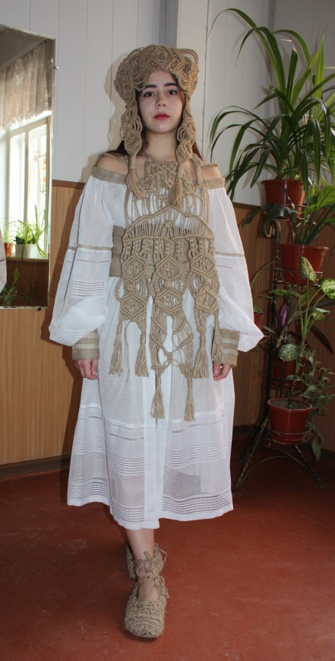
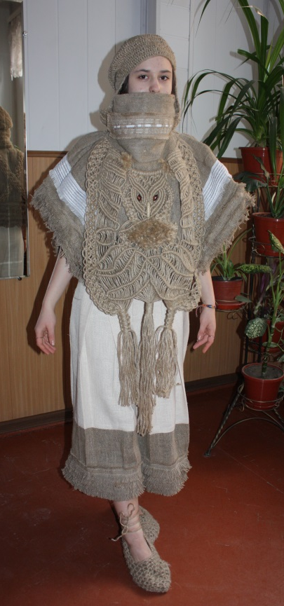
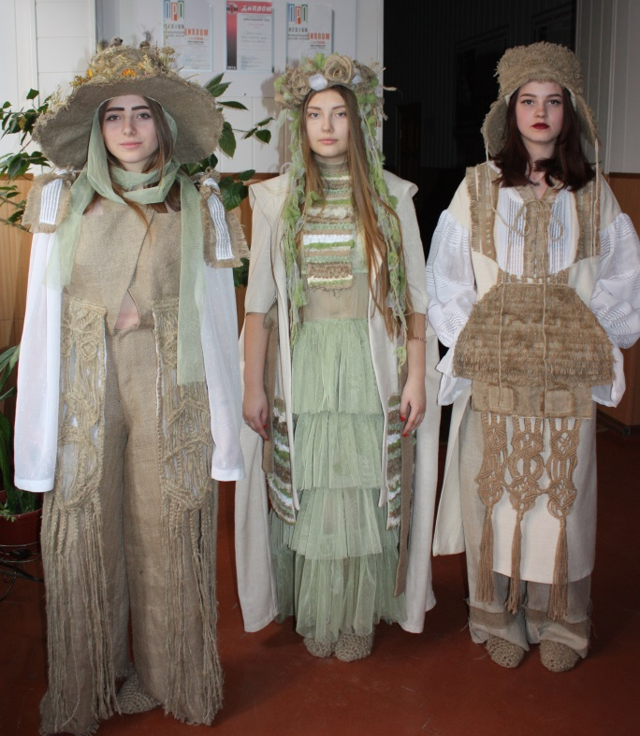
Колекція «Міфічний світ»

Slide 53

Студентки спеціалізації «Моделювання та конструювання промислових виробів» Скрипник Г., Лакатош Д., Ожередова О., Кілчик Р., Пономаренко Д. стали переможцями
Всеукраїнського конкурсу молодих дизайнерів «Start Fashion»

Slide 54

IX Всеукраїнський проект
«Битва модельєрів - 2019»
У жовтні 2019 року у Львові відбувся ІХ Всеукраїнський проект студентів-дизайнерів одягу «Битва модельєрів - 2019». Організатором конкурсу є Львівський коледж легкої промисловості КНУТД.
Студенти ДВНЗ «Харківський коледж текстилю та дизайну» під керівництвом Літвінової Є.В. були нагороджені Дипломом проекту.

Slide 55



Студенти ДВНЗ «Харківський коледж текстилю та дизайну» спеціалізації «Моделювання та конструювання промислових виробів» показали свою фахову майстерність – студентські колекції одягу «Monstera» та «Міфічний світ» посіли І місце і були нагороджені Дипломами проекту.

Slide 56
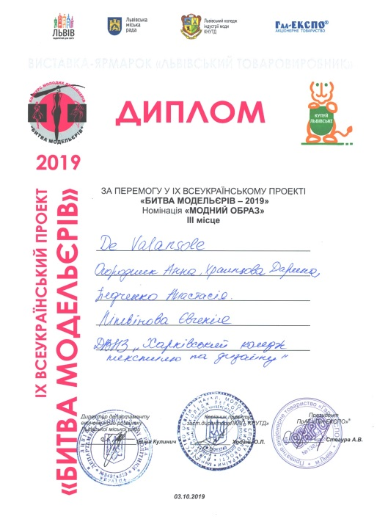
Студентська колекція одягу
«De Valansole» на
ІХ Всеукраїнському проекті студентів-дизайнерів одягу «Битва модельєрів - 2019» посіла ІІІ місце.

Slide 57


Обласний молодіжний фестиваль мод
«Весняна акварель - 2019»
Дніпропетровська обласна державна адміністрація, Дніпровський державний коледж технологій та дизайну
у квітні 2019 року організували та провели Обласний молодіжний фестиваль мод
«Весняна акварель - 2019».
Дипломом нагороджений театр мод «Текстимул»
і студентська колекція одягу «Міфічний світ» у номінації «Етностиль».

Slide 58

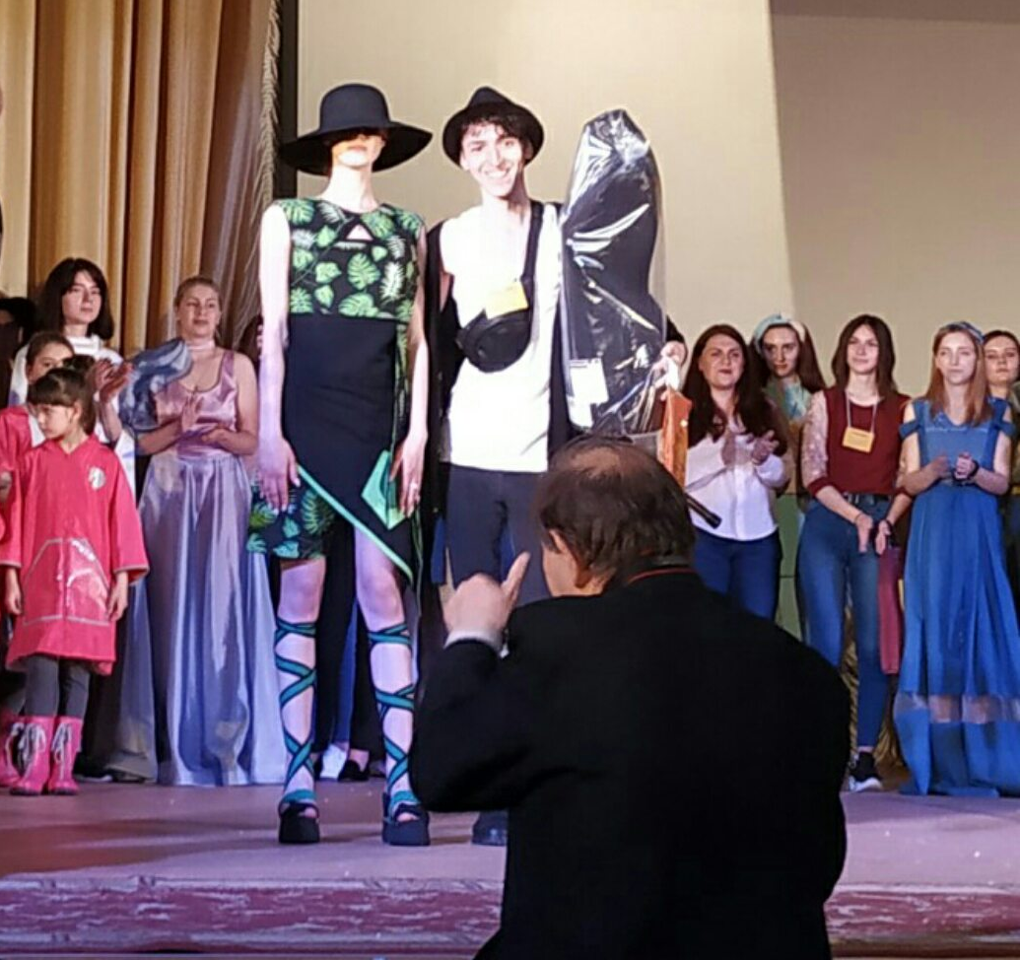
Дипломом молодіжного фестивалю «Весняна акварель 2019» нагороджений студент спеціалізації «Моделювання та конструювання промислових виробів» Вільд Роман за авторську колекцію одягу
«Монстера» у номінації «City style».

Slide 59



Фестиваль студентської моди «Весняні ластівки - 2019»
Українська інженерно-педагогічна академія в березні 2019 року організувала та провела Фестиваль студентської моди «Весняні ластівки - 2019», на якому свою фахову майстерність показали студенти коледжу спеціалізації «Моделювання та конструювання промислових виробів»; студентські колекції одягу були високо оцінені журі фестивалю .
Державний вищий навчальний заклад «Харківський коледж текстилю та дизайну» нагороджений грамотою фестивалю.

Slide 60


Міський конкурс художньої самодіяльності
«Студентська весна - 2019»
Харківська міська рада,
Департамент у справах сім’ї, молоді та спорту в березні 2019 року організували і провели
Міський конкурс художньої самодіяльності
«Студентська весна - 2019» , де свою фахову майстерність показали студенти спеціалізації «Моделювання та конструювання промислових виробів». Студентська колекція «Андеграунд» посіла І місце, а студентська колекція «Монстера» - ІІ місце
в номінації «Театри мод».

Slide 61

Дні моди у м. Бердянськ
BERDYANSK FASHION DAY
З метою популяризації професійної майстерності студентів ДВНЗ «Харківський коледж текстилю та дизайну» у серпні 2019 року викладач Міхєєва Людмила Сергіївна та студенти спеціалізації «Моделювання та конструювання промислових виробів» взяли участь у професіональному дню моди «Berdyansk fashion day», на якому продемонстрували студентські колекції одягу.

Slide 62





Фестиваль вуличної їжі «Food fest Gastroman»
З метою популяризації харківської школи дизайну одягу і професій легкої промисловості Управлінням інноваційного розвитку та іміджевих проектів Департаменту у справах сім'ї, молоді та спорту Харківської міської ради при підтримці Харківського кластера легкої промисловості та дизайну в червні 2019 року був проведений фестиваль вуличної їжі «Food fest Gastroman», в якому взяли участь студенти коледжу з показом студентських колекцій одягу.

Slide 63



Фестиваль майстрів народного мистецтва «Профспілки Харківщини мають таланти»
Об'єднання профспілки Харківської області в травні 2019 року організувало і провело фестиваль майстрів народного мистецтва «Профспілки Харківщини мають таланти» .
Студентка спеціалізації «Графічний дизайн» Шаладанова К. отримала гран-прі фестивалю, Савченко Ю. стала переможцем фестивалю у номінації «Ассамбляж», а студентка Северінова В. – у номінації «Мозаїка яєчною шкарлупою».

Slide 64


Дипломом ІІ ступеня була нагороджена студентка
Шилова С. у номінації «Живопис».

Slide 65



Дипломами ІІІ ступеня були нагороджені студентка
Кучерявенко К. у номінації «Ассамбляж», студентка Лукьянченко В. – у номінації «Мозаїка яєчною шкарлупою», студентка Гузовська О. У номінації «Батік».

Slide 66





Slide 67

Авторський фестиваль образу
CRAZY FASHION WORLD
У вересні 2019 року в м. Харкові проходив авторський, соціальний проект Олени Шушляпін, імідждізайнера, майстра міжнародного класу, володарки трьох Світових нагород за стилем та макіяжу «Crazy fashion world», в якому брали участь студенти спеціалізації «Перукарське мистецтво та декоративна косметика».

Slide 68





Slide 69





Slide 70

Відбірковий тур Чемпіонату України по перукарському мистецтву, макіяжу та нігтьовій естетиці
Студенти спеціалізації «Перукарське мистецтво та декоративна косметика» Державного вищого навчального закладу «Харківський коледж текстилю та дизайну» взяли активну участь у Відбірковому турі Чемпіонату України
по перукарському мистецтву, макіяжу та нігтьовій естетиці, де показали свою фахову майстерність, де посіли 7 призових місць.

Slide 71


Номінація «Жіночий модний образ»

Slide 72


Slide 73


Номінація «Чоловічий модний образ»

Slide 74


Номінація «Фантазійна зачіска з постижерним виробом»

Slide 75




Slide 76



Slide 77


Номінація «Коктейльна зачіска з елементами плетіння»

Slide 78


Номінація «Боді-арт»

Slide 79





Slide 80





Slide 81




Інтелектуальна гра «Брейн-ринг» з теорії бухгалтерського обліку
Харківський національний технічний університет сільського господарства імені Петра Василенка у квітні 2019 року організував і провів інтелектуальну гру «Брейн-ринг» з теорії бухгалтерського обліку. Директор коледжу Ємельянова О.А. і викладач Єрмоленко О.К. були нагороджені грамотами за активну участь в організації і проведенні інтелектуальної гри і якісну підготовку студентів. Команда студентів коледжу «Депозит знань» здобула перемогу, а студентка спеціальності «Облік і оподаткування» Боришкевич О. перемогла у номінації «Кращий гравець».

Slide 82





Стартап проектів «CREATIVE SPARK»
Студентки спеціальностей «Підприємництво, торгівля та біржова діяльність» і «Облік і оподаткування» Скляр А., Кобиліна П., Діанова Я., Ярмак О., Селегей О. у квітні 2019 року взяли участь у стартапі проектів «Creative spark» і отримали сертифікати конкурсу.

Slide 83





Обласна студентська олімпіада серед студентів ВНЗ І-ІІ р.а. зі спеціальності «Бухгалтерський облік»

Slide 84


Фестиваль «Весняні пародії»
Харківський державний автотранспортний коледж у березні 2019 року організував і провів фестиваль «Весняні пародії», в якому брали участь студенти спеціальності «Підприємництво, торгівля та біржова діяльність» під керівництвом викладача Єрмоленко О.К.
За участь у конкурсі студенти були нагороджені грамотою фестивалю у номінації «Винахідливість».

Slide 85

Інтелектуальна гра «Контроль і ревізія»

Slide 86




Регіональна науково-практична конференція
педагогічних працівників та здобувачів ЗВО І-ІІ р.а.
«Екологічні проблеми сучасності та їх вирішення»

Slide 87



IV конкурс есе, проектів та коміксів на екологічну тематику
ДВНЗ «Харківський коледж текстилю та дизайну» отримав сертифікат за участь у IV конкурс есе, проектів та коміксів на екологічну тематику.
За підготовку студентів до участі у конкурсі сертифікати отримали кандидат хімічних наук, доцент Фомічова О.В. і викладач біології Холодова Н.О.

Slide 88





Студентки спеціальності «Екологія» Заверуха І. посіла ІІ місце, Трищук Д. – ІІІ місце, а студентки Теличко Т., Мухоркіна М. і Амягіна І. отримали сертифікати учасників конкурсу.

Slide 89

Обласна студентська олімпіада
за спеціальністю «Бухгалтерський облік»
Харківський національний університет міського господарства
ім. С.М. Бекетова у квітні 2019 року провів
ІІ етап Обласної студентської олімпіади серед студентів ВНЗ І-ІІ р.а.
за спеціальністю «Бухгалтерський облік», в якому студентка коледжу Боришкевич Олена
посіла ІІІ місце.

Slide 90


Олімпіада з математики
Харківський державний автотранспортний коледж провів
ІІ тур олімпіади з математики, в якому студентки коледжу Борисова Діана і Ткаченко Олена посіли ІІІ місце.

Slide 91

ІІ Міжнародний інтернет-конкурс
«Марш миру»
Київське об'єднання «Чорнобиль» у м. Харкові організувало і провело ІІ Міжнародний інтернет-конкурс «Марш миру» пам'яті Івана Стойко, в якому студентка спеціальності «Виробництво та дизайн тканин, трикотажу і пряжі» Малинич Марта посіла І місце в номінації «Поет 14+».

Slide 92



Обласний конкурс художнього слова
«Поетичний настрій»
Харківський обласний театр для дітей та юнацтва організував і провів обласний конкурс художнього слова «Поетичний настрій», в якому свою художню майстерність показали студенти коледжу Малинич Марта, яка посіла І місце, Плуженко Олена – ІІ місце, Романович Ганна, Батіщева Анна, Рашевська Надія – ІІІ місце.

Slide 93

Обласний літературний конкурс
«М. Гоголь – 2019»
Обласне методичне об'єднання викладачів зарубіжної літератури ВНЗ І-ІІ р.а. організувало і провело обласний літературний конкурс
«М. Гоголь – 2019», де голова студентського самоврядування коледжу Кургасов Владислав посів ІІ місце.

Slide 94

Обласна виставка художньої та технічної творчості
Харківський державний автотранспортний коледж організував і провів обласну виставку художньої та технічної творчості серед студентів ЗВО І-ІІ р.а., на якій свої роботи представили студенти нашого коледжу.
Студентка спеціалізації «Графічний дизайн» Шилова Софія була нагороджена грамотою виставки за виконання портрету «В. Цой» в техніці колаж.

